Slide 1
Алгоритми та рекурсія
Модуль 2 Лекція 1

Slide 2
План
Поняття алгоритму
Цикли та алгоритми для матриць
Рекурсивні функції та алгоритми
Складність алгоритмів
Алгоритми сортування
Префіксний та суфіксний запис
Двійкові та шістнадцяткові числа
Числа зі знаком
Подальше вивчення матриць

Slide 3



Умовні позначення
- визначення
- приклад
- примітка
!
- важливо!

- теорема
План

Slide 4
Поняття алгоритму
Алгоритм - це скінченний набір інструкцій по перетворенню інформації (команд), виконання яких приводить до результату.
Властивості алгоритму:
Елементарність
Визначеність
Масовість
Результативність
Лекція 1. Алгоритми та рекурсія. Слайд 4 з 40
План
Notes:
Властивості алгоритму:
Елементарність – кожна команда однозначно зрозуміла
2. Визначеність - виконання алгоритму суворо визначено. Це означає, що на кожному кроці не тільки точно виконується команда, але й однозначно визначається наступна команда, що буде виконуватись.
3. Масовість - алгоритми, як правило, описують хід рішення не одної-єдиної задачі, а цілого класу однотипних задач.
4. Результативність - виконання будь-якого алгоритму повинно бути закінчено через скінченне число кроків (тобто виконання скінченного числа команд) з деяким результатом.

Slide 5
Цикли і алгоритми для матриць
Необхідно знайти суму послідовності:
n разів
...
...
Загальна формула:
Лекція 1. Алгоритми та рекурсія. Слайд 5 з 40
План

Slide 6
Отже, для знаходження суми послідовності
алгоритм має вигляд:
        Покласти S = 0;
        Цикл по i від 1 до n:
        Замінити значення S на S + p(i);
        Кінець циклу.
Лекція 1. Алгоритми та рекурсія. Слайд 6 з 40
План

Slide 7
Дані часткові впорядкування ≤₁ і ≤₂. Впорядкування ≤₂ називається топологічним сортуванням впорядкування ≤₁, якщо ≤₂ є повним впорядкуванням, і кожен раз, коли а ≤₁ b, тоді а ≤₂ b.
Алгоритм знаходження топологічного сортування для впорядкування ≤₁ на множині S.
Процедура TC(S, ≤1):
Вибрати мінімальний елемент s із (S, ≤1);
Вилучити s із S;
Виконувати наступні кроки до тих пір, поки S не порожнє;
Вибрати мінімальний елемент t з (S, ≤1) і вилучити його;
Покласти s ≤1 t;
Перейменувати t в s;
Кінець процедури.
Лекція 1. Алгоритми та рекурсія. Слайд 7 з 40
План

Slide 8
Добуток матриці на скаляр
Нехай А = [Aij] і B = [Bij] – матриці розміру m × n.
Добуток матриці А на скаляр a є матриця [Bij] =a[Aij].
Алгоритм знаходження B такий:
Процедура Скаляр(а, А, m, n):
Цикл по i від 1 до m:
Цикл по j від 1 до n:
Bij = aAij ;
Кінець циклу;
Кінець циклу;
Кінець процедури.
Лекція 1. Алгоритми та рекурсія. Слайд 8 з 40
План

Slide 9
Додавання матриць
Сума А + B є матриця С = [C_{ij}] розміру m × n, де C_{ij} = A_{ij} + B_{ij}.
Алгоритм знаходження суми двох матриць:
Процедура Додавання матриць(А, В, m, n):
Цикл по i від 1 до m:
Цикл по j від 1 до n:
C_{ij} = A_{ij} + B_{ij} ;
Кінець циклу;
Кінець циклу;
Кінець процедури.
Лекція 1. Алгоритми та рекурсія. Слайд 9 з 40
План

Slide 10
Множення матриць
Нехай A = [A_{ij}] є матриця m × р, а B = [B_{ij}] є матриця p × n.Тоді (матричний) добуток A і B, що позначається через AB, є матриця C = [C_{ij}] розміру m × n, де C_{ij} – скалярний добуток i-го рядка матриці A і j-го стовпця матриці B.
C_{ij} = [A_{i1} A_{i2} A_{i3} … A_{ip}] *
Лекція 1. Алгоритми та рекурсія. Слайд 10 з 40
План

Slide 11
Алгоритм:
Процедура Множення матриць(А, В, m, p, n)
Цикл по і від 1 до m:
Цикл по j від 1 до n:
С_{ij} = 0;
Цикл по k від 1 до p:
С_{ij} замінити на С_{ij} + А_{ik}B_{kj}
Кінець циклу;
Кінець циклу;
Кінець циклу;
Кінець процедури.
Лекція 1. Алгоритми та рекурсія. Слайд 11 з 40
План

Slide 12
Рекурсивні функції та алгоритми
Іноді функцію буває зручніше або навіть необхідніше задавати за допомогою так званого «рекурсивного методу». З принципу індукції випливає, що якщо:
        функція задана для деякого даного початкового значення а, і
        коли функція задана для деякого значення k, більшого за а, вона задана також для значення k + 1,
то, тим самим, функція визначена для всіх цілих чисел, більших а.
Лекція 1. Алгоритми та рекурсія. Слайд 12 з 40
План

Slide 13
Знаходження Факторіалу f(n) = n! = 1·2·3·...·n
Процедура Факторіал(n):
Якщо n = 0, то Факторіал(n) = 1;
Покласти Факторіал(n) = 1;
Цикл по k від 1 до n:
Значення Факторіал(n) замінити на k · (Факторіал(n));
Кінець циклу;
Кінець процедури.
Рекурсивне визначення функції «факторіал»:
Факторіал(0) = 1;
Факторіал (k + 1) = (k + 1) · Факторіал(k).
Процедура Факторіал(n):
Якщо n = 0, то Факторіал(n) = 1;
Якщо n > 0, то Факторіал(n) = n · Факторіал(n - 1);
Кінець процедури.
Лекція 1. Алгоритми та рекурсія. Слайд 13 з 40
План

Slide 14
Послідовність Фібоначі
1, 1, 2, 3, 5, 8, 13, 21 і 34 (кожен наступний є сумою двох попередніх)
a₁ = 1, a₂ = 1, a₃ = a₁ + a₂, … , a_{n} = a_{n-2} + a_{n-1}
Алгоритм
Процедура Фіб(n):
Якщо n = 1, то Фіб(n) = 1;
Якщо n = 2, то Фіб(n) = 1;
      Якщо n > 2, то Фіб(n) = Фіб(n-1) + Фіб(n-2);
      Кінець процедури.
Лекція 1. Алгоритми та рекурсія. Слайд 14 з 40
План

Slide 15
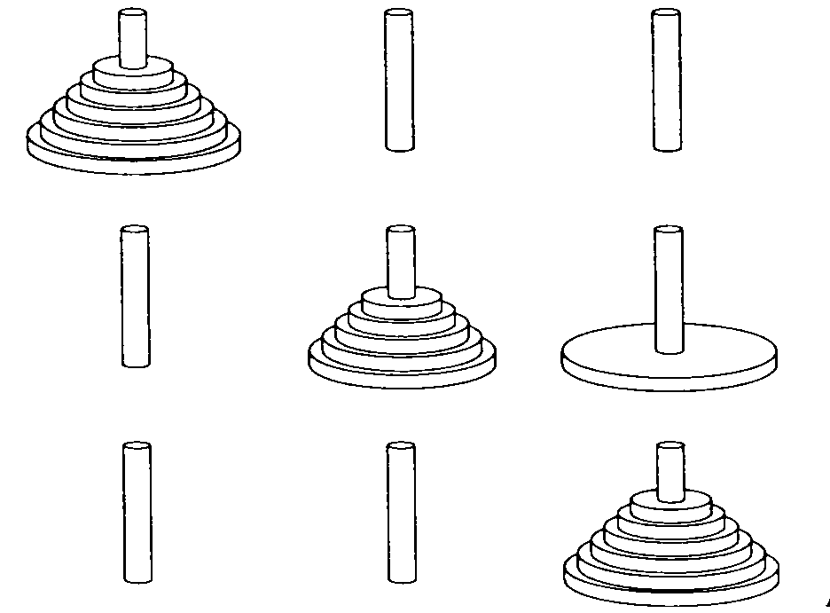
Ханойська башня.
В задачі є три стержні та набір дисків різного діаметру. Диски нанизані на один зі стержнів в порядку спадання їх діаметра – найбільший знаходиться знизу, найменший – зверху. Задача полягає в тому, щоб перемістити всі диски на інший стержень зі збереженням їх порядку. При цьому диски можна переміщати по одному за раз, і диск більшого діаметру не можна поміщати на диск меншого діаметру.
Лекція 1. Алгоритми та рекурсія. Слайд 15 з 40
План

Slide 16
Процедура Хан(А, С, n):
  Якщо n = 1, перемістити єдиний диск із стрижня А на С;
  Покласти В = 6 - А - С;
  Якщо n > 1, тоді
  Змістити верхні n - 1 дисків на В, використовуючи Хан(А, B, n-1);
  Змістити останній диск з А на С, використовуючи Хан(А, С, 1);
  Змістити верхні n - 1 дисків на С, використовуючи Хан(B, С, n-1);
Кінець процедури.
Головоломку Ханойська вежа придумав французький математик Едуард Люка в 1883 р. Він зв’язував свою іграшку з міфічною легендою про значно більшу вежу Брами, яка, як стверджувалося, складалась з 64 дисків чистого золота, а стержні представляють собою три діамантових шпиля. При створенні світу Всевишній помістив диски на перший шпиль та велів, щоб жреці перемістили їх на третій у відповідності з визначеними правилами. За наявними відомостями жреці трудяться над цією задачею вдень і вночі – і як тільки вони завершать, башня розсиплеться в прах і наступить кінець світу.
Лекція 1. Алгоритми та рекурсія. Слайд 16 з 40
План

Slide 17
Складність алгоритмів
Нехай область визначення функцій f і g - множина цілих додатних чисел, а множина їх значень - множина дійсних чисел.
Функція g мажорує функцію f, якщо існує дійсне число k і ціле додатне число m таке, що |f(n)| ≤ k|g(n)| для всіх n ≥ m.
Якщо g мажорує f, це позначається як f(n) = O(g(n)). Символ O(g(n)) читається як "О велике" від g(n); при цьому говорять, що f(n) має порядок О велике від g(n).
ТЕОРЕМА 4.1. Якщо r і s - дійсні числа, r ≤ s і n > 1, тоді n^{r} ≤ n^{s}. Отже, n^{r} = O(n^{s}).

Лекція 1. Алгоритми та рекурсія. Слайд 17 з 40
План
Notes:
ДОВЕДЕННЯ.
Функція ln(x) - зростаюча, тому а ≤ b тоді і тільки тоді, коли ln(a) ≤ ln(b). Звідси n^{r} ≤ n^{s} тоді і тільки тоді, коли ln(n^{r}) ≤ ln(n^{s}),
що,у свою чергу, виконується тоді і тільки тоді, коли r ln(n) ≤ s ln(n), тобто тоді і тільки тоді, коли r ≤ s, оскільки ln(n)
для n > 1 – величина додатна.

Slide 18

ТЕОРЕМА 4.2. Якщо f(n) = О(g(n)), то cf(n) = О(g(n)).
ТЕОРЕМА 4.3. Якщо f(n) = О(g(n)) і h(n)= О(g(n)), то (f+h)(n) = О(g(n))
ТЕОРЕМА 4.4. Якщо f(n) = О(g(n)) і h(n) = О(e(n)), то (f ⋅ h)(n) = О((g · e)(n)).


Лекція 1. Алгоритми та рекурсія. Слайд 18 з 40
План
Notes:
ДОВЕДЕННЯ Теореми 4.2.
За означенням, |f(n)| ≤ k |g(n)| для деякого сталого дійсного числа k і всіх n, великих або рівних деякому цілому числу m. Тому
|cf(n) ≤ k|c||g(n)|
і
cf(n) = О(g(n)).
ДОВЕДЕННЯ Теореми 4.3.
За означенням, для деякого сталого k і деякого цілого числа m₁ маємо |f(n)| ≤ k |g(n)| для всіх n > m₁.
Знову ж таки за означенням, для деякого постійного l і деякого цілого числа m₂ маємо |h(n)| ≤ l|g(n)| для всіх n > m₂.
Нехай m = max(m₁m₂). Отже, для всіх n > m
|f(n) + h(n)| ≤ |f(n)| + |h(n)| ≤
≤ k|g(n)| + l|g(n)| =
= (k+1)|g(n)|
і (f+h)(n) = О(g(n)).
ДОВЕДЕННЯ Теореми 4.4.
За означенням, для деякого сталого k і деякого цілого числа m₁ маємо |f(n)| ≤ k |g(n)| для всіх n > m₁. Також за означенням, для деякого сталого l і деякого цілого числа m₂ маємо |h(n)| ≤ l|е(n)| для всіх n > m₂. Нехай m = max(m₁m₂). Тому для всіх n > m
|f(n) · h(n)| = |f(n)| · |h(n)| ≤ k|g(n)| · l|е(n)| = kl |g(n) · e(n)|
і (f·h)(n) = О((g·e)(n)).

Slide 19
Розглянемо алгоритм додавання матриць
Процедура Додавання матриць(А, В, m, n):
Цикл по i від 1 до m:
Цикл по j від 1 до n:
C_{ij} = A_{ij} + B_{ij} ;
Кінець циклу;
Кінець циклу;
Додавання відбувається для кожного і та j. Оскільки i приймає m значень, а j приймає n значень, то виконується mn операцій додавання. Нехай N = max(m, n). Тоді число виконуваних арифметичних операцій має порядок О(N²).
Лекція 1. Алгоритми та рекурсія. Слайд 19 з 40
План

Slide 20
Розглянемо алгоритм
Процедура Множення матриць(А, В, m, p, n)
Цикл по і від 1 до m:
Цикл по j від 1 до n:
С_{ij} = 0;
Цикл по k від 1 до p:
С_{ij} замінити на С_{ij} + А_{ik}B_{kj}
Кінець циклу;
Кінець циклу;
Кінець циклу;
Кінець процедури.
Виконується mnp операцій додавання і mnp операцій множення. Отже, всього виконується 2mnp операцій. Нехай N = max(m, n, p). Порядок О(N³).
Лекція 1. Алгоритми та рекурсія. Слайд 20 з 40
План

Slide 21
Алгоритми сортування
Сортування вибором
Процедура СВ:
Цикл по i від 1 до n-1:
Покласти min = i;
Цикл по j від 1 до n:
Якщо ai < amin, то нехай min = j;
Кінець циклу;
Поміняти місцями ai і amin;
Кінець циклу;
4 | 9 | 7 | 6 | 2 | 3
2 | 9 | 7 | 6 | 4 | 3
2 | 3 | 7 | 6 | 4 | 9
Задана послідовність
Крок 0: 2 ↔ 4
Крок 1: 3 ↔ 9
2 | 3 | 4 | 6 | 7 | 9
2 | 3 | 4 | 6 | 7 | 9
2 | 3 | 4 | 6 | 7 | 9
Крок 2: 4 ↔ 7
Крок 3: 6 ↔ 6
Крок 4: 7 ↔ 7
Лекція 1. Алгоритми та рекурсія. Слайд 21 з 40
План
Notes:
Опис сортування:
Ми фіксуємо елемент а₁, знаходимо найменший елемент і міняємо місцями цей елемент та а₁. Після чого переходимо до а₂. Розглядаємо всі елементі, починаючи з а₂, знаходимо серед них найменший і міняємо місцями цей елемент і а₂. Процес продовжуємо до завершення.

Slide 22
Бульбашкове сортування
Процедура БС:
Цикл по i від 2 до n:
Цикл по j від n до i з кроком -1:
Якщо a_{j} < a_{j-1}, то поміняти місцями a_{j} і a_{j-1};
Кінець циклу;
Кінець циклу;
Кінець процедури.
4
9
7
6
2
3
2
4
9
7
6
3
2
3
4
9
7
6
2
3
4
9
7
6
2
3
4
6
9
7
2
3
4
6
7
9
і = 0
і = 1
і = 2
і = 3
і = 4
і = 5
Лекція 1. Алгоритми та рекурсія. Слайд 22 з 40
План
Notes:
Опис сортування: Метод отримав таку назву тому що в ньому менші числа піднімаються вгору, як бульбашки у воді. Процес починається з правого кінця списку і порівнюють два останніх елемента, зсуваючи менший вліво. Потім порівнюють цей менший з елементом, що стоїть зліва від нього, і знову пересувають менший з них вліво. Процес продовжується, доки не буде досягнуто перший елемент. Таким чином найменший елемент стає першим елементом. Таким чином процес продовжується до тих пір, поки він не повернеться до другого по величині елементу. Тепер другий по величині елемент знаходиться на другому місці. Процес продовжується до тих пір, доки всі елементи не будуть відсортовані.

Slide 23
Швидке сортування
Процедура ШС(1, n):
Покласти l = 1 і r = n;
Якщо l ≠ r, то
Покласти m = l і розбити список (a_{l}, a_{l+1}, a_{l+2}, ..., a_{r}) на
S₁, отриманий як {a_{i} : a_{i} ≤ a_{l}, i ≠ l}і
S₂, отриманий як {a_{i} : a_{i} > a_{l}}, так що
S₁ = (a_{l}, a_{l+1}, a_{l+2}, ···,a_{j}) і S₂ = (a_{j+1}, a_{j+2}, a_{j+3}, ···,a_{r}) після перепозначення;
Провести конкатенацію ШС(1, j), a_{т} і ШC(j + 1, r);
Кінець процедури.
Лекція 1. Алгоритми та рекурсія. Слайд 23 з 40
План

Slide 24
Швидке сортування
≤ a[i] | a[i] | ≥ a[i]
4 | 9 | 7 | 6 | 2 | 3 | 8
i
j
Задане положення вказівників
4 | 9 | 7 | 6 | 2 | 3 | 8
4 | 3 | 7 | 6 | 2 | 9 | 8
4 | 3 | 2 | 6 | 7 | 8 | 8
i
j
i
j
i
j
положення 1-го обміну
положення 2-го обміну
Кінець процедури
Лекція 1. Алгоритми та рекурсія. Слайд 24 з 40
План
Notes:
Метод заснований на підході "розділяй-і-владарюй". Загальна схема така:
1. з масиву вибирається деякий опорний елемент a [i],
2. запускається процедура поділу масиву, яка переміщує всі ключі, менші, або рівні a[i], ліворуч від нього, а всі ключі, більші, або рівні a [i] - вправо,
3. тепер масив складається з двох підмножин, причому ліва менше, або дорівнює правій,
для обох підмассивів: якщо в підмассиві більше двох елементів, рекурсивно запускаємо для нього ту ж процедуру.
Розглянемо детальніше: На вході масив a [0] ... a [N] і опорний елемент p, по якому буде проводитися розділення.
1. Введемо два вказівники: i та j. На початку алгоритму вони вказують, відповідно, на лівий і правий кінець послідовності.
2. Будемо рухати вказівник i з кроком в 1 елемент у напрямку до кінця масиву, поки не буде знайдений елемент a [i]> = p. Потім аналогічним чином почнемо рухати вказівник j від кінця масиву до початку, поки не буде знайдений a [j] <= p.
3. Далі, якщо i <= j, міняємо a [i] і a [j] місцями і продовжуємо рухати i, j за тими ж правилами ...
4. Повторюємо крок 3, поки i <= j.

Slide 25
Префіксний та суфіксний записи
Вираз знаходиться в префіксному (польському) запису, якщо в ньому знак операції безпосередньо передує операндам, на які вона діє.
Вираз знаходиться в суфіксному (постфіксному, або зворотному польському запису), якщо в ньому знак операції слідує безпосередньо за операндами, на які вона діє. Вираз знаходиться в інфіксному запису, якщо в ньому знак операції знаходиться між операндами, на які вона діє.
Арифметичний вираз знаходиться в повному дужковому запису, якщо кожному оператору в ньому відповідає пара дужок, в які вкладені оператор і ті операнди, на які він діє.
Лекція 1. Алгоритми та рекурсія. Слайд 25 з 40
План

Slide 26
Перехід від інфіксного виразу до постфіксного може бути здійснено за допомогою наступної процедури:
1. Додавати дужки у вираз, поки він не стане повнодужковим.
2. Починаючи з самих внутрішніх дужок, видалити пару дужок і помістити оператор, що знаходиться усередині дужок на місце відповідне його правій дужці. За наявності більше однієї самої внутрішньої пари дужок починати потрібно з лівої пари.
3. Перейти до наступної пари дужок, вилучити її і помістити оператор, що знаходиться усередині дужок, на місце відповідне його правій дужці.
4. Продовжувати крок (3), поки всі дужки не будуть видалені.
Лекція 1. Алгоритми та рекурсія. Слайд 26 з 40
План

Slide 27
1. Нехай задано інфіксний вираз (а + b) × (с + d) ^ x. Додаємо дужки, поки вираз не стане повнодужковим. Одержуємо вираз ((а + b) × ((с + d) ^ x)). Виконавши крок (2), отримаємо (ab + × (cd + ^ х)). Виконавши крок (3), одержуємо (ab + × cd + х^). Повторюючи крок (3), приходимо до запису ab + cd + x ^ ×.
2. Нехай задано інфіксний вираз а × b + с × d. Додаємо дужки, поки не одержимо повнодужковий вираз, тобто вираз ((а × b) + (с × d)). Виконавши крок (2) одержимо (ab× + cd×)). Повторюючи крок (3), одержуємо ab × cd× +.
Лекція 1. Алгоритми та рекурсія. Слайд 27 з 40
План

Slide 28
Постфіксний вираз може бути замінено інфіксним за допомогою наступної процедури:
1. Починати зчитування виразу зліва направо.
2. Якщо зчитаний символ не є символом операції, тоді помістити його в стек і продовжувати читання.
3. Якщо зчитаний символ є символом операції, то:
а) виштовхнути зі стека два верхні елементи;
б) помістити символ операції між другим і першим елементом із стека і поставити дужки;
в) помістити вираз, одержаний на кроці (б), знову в стек.
4. Продовжувати читання зліва направо і виконувати кроки (2) і (3) до завершення.
Лекція 1. Алгоритми та рекурсія. Слайд 28 з 40
План
Notes:
Стек визначається як область пам’яті, з якої дані витягуються в порядку протилежному їх введення. LIFO – last in first out.

Slide 29
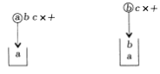
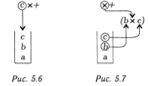
Нехай задано вираз abc×+. Спочатку зчитуємо а і, оскільки це не символ операції, поміщаємо цей елемент в стек, як показано на мал. 1. Потім прочитуємо b і, оскільки це не символ операції, поміщаємо його в стек, як показано на мал. 2.
мал.1 мал.2 мал.3
Далі зчитуємо с і, оскільки це не символ операції, поміщаємо його в стек, як показано на мал. 3.
Лекція 1. Алгоритми та рекурсія. Слайд 29 з 40
План

Slide 30
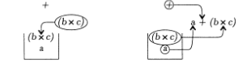
Потім прочитуємо × і, оскільки це символ
операції, виштовхуємо із стека (видаляємо)
с (верхній елемент) і b (наступний елемент),
поміщаємо × між b і с, як показано на мал.4. мал. 4
Поміщаємо (b × с) у стек, як показано на мал. 5. Далі зчитуємо + і, оскільки це символ операції, виштовхуємо із стека (видаляємо) (b × с) і а (наступний елемент). Поміщаємо + між а і (b × с), як показано на мал. 6.
Поміщаємо (а + (b × с)) в стек. Одержуємо шуканий вираз.
мал. 5 мал.6
Лекція 1. Алгоритми та рекурсія. Слайд 30 з 40
План

Slide 31
Двійкові та шістнадцяткові числа
Якщо число n представляється в десятковій системі числення, в основі якої лежить число 10, як
a_{m}a_{m-1}a_{m-2} …a₂a₁a₀
то
n = a_{m}⋅10^{m} + а_{m-1}⋅10^{m-1} + … +a₂⋅10² + a₁⋅10 + a₀,
де a_{j} - цифри від 0 і 9 для всіх 0 ≤ і ≤ m.
3124 = 3(10)³ + 1(10)² + 2(10) + 4.
Аналогічно, якщо число n подане в двійковій системі числення, в основі якої лежить число 2, то кожна цифра повинна бути або 1, або 0, і її значення визначається позицією в записі числа.
n = a_{m}⋅2^{m} + а_{m-1}⋅2^{m-1} + … +a₂⋅2² + a₁⋅2 + a₀
Лекція 1. Алгоритми та рекурсія. Слайд 31 з 40
План

Slide 32
10101₂ = 21₁₀
21 | 2
20 | 10 | 2
1 | 10 | 5 | 2
 | 0 | 4 | 2 | 2
 |  | 1 | 2 | 1
 |  |  | 0
2⁴ | 2³ | 2² | 2¹ | 2⁰
1 | 0 | 1 | 0 | 1
= 1·2⁴ + 0·2³ + 1· 2² + 0·2¹ + 1·2⁰ =
= 2⁴ + 2² + 1 = 16 + 4 + 1 = 21
Лекція 1. Алгоритми та рекурсія. Слайд 32 з 40
План

Slide 33
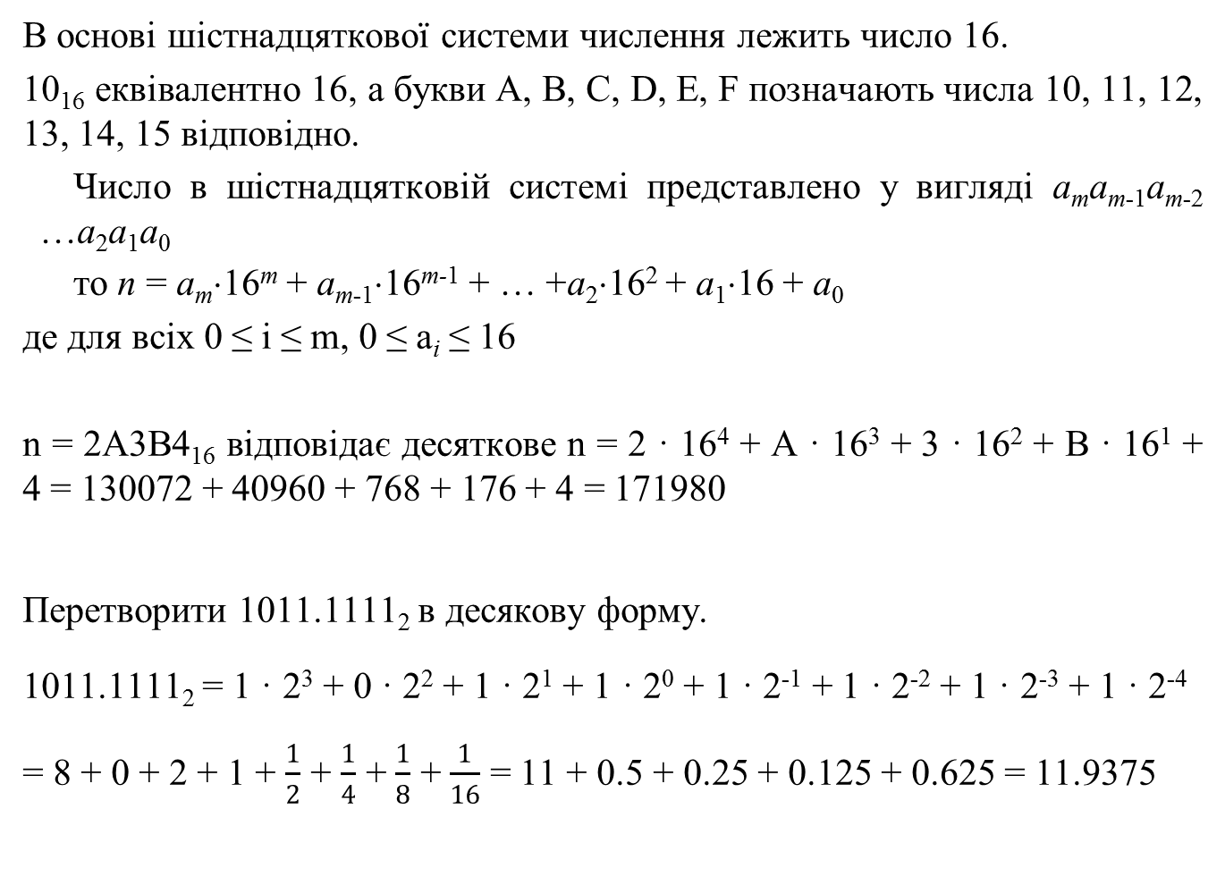
В основі шістнадцяткової системи числення лежить число 16.
10₁₆ еквівалентно 16, а букви A, B, C, D, E, F позначають числа 10, 11, 12, 13, 14, 15 відповідно.
Число в шістнадцятковій системі представлено у вигляді a_{m}a_{m-1}a_{m-2} …a₂a₁a₀
то n = a_{m}⋅16^{m} + а_{m-1}⋅16^{m-1} + … +a₂⋅16² + a₁⋅16 + a₀
де для всіх 0 ≤ i ≤ m, 0 ≤ a_{i} ≤ 16
n = 2A3B4₁₆ відповідає десяткове n = 2 · 16⁴ + A · 16³ + 3 · 16² + B · 16¹ + 4 = 130072 + 40960 + 768 + 176 + 4 = 171980
Перетворити 1011.1111₂ в десякову форму.
1011.1111₂ = 1 · 2³ + 0 · 2² + 1 · 2¹ + 1 · 2⁰ + 1 · 2⁻¹ + 1 · 2⁻² + 1 · 2⁻³ + 1 · 2⁻⁴ = 8 + 0 + 2 + 1 + $\frac{1}{2}$ + $\frac{1}{4}$ + $\frac{1}{8}$ + $\frac{1}{16}$ = 11 + 0.5 + 0.25 + 0.125 + 0.625 = 11.9375
Лекція 1. Алгоритми та рекурсія. Слайд 33 з 40
План

Slide 34
Числа зі знаком
Представлення додатніх і від’ємних чисел у двійковій та шістнадцятковій системах будується за допомогою методу двійкового доповнення.
Цей метод вимагає, щоб цілі числа були записані з використанням фіксованої кількості бітів (двійкових розрядів).
Для представлення цілого додатнього числа за допомогою 8 біт перед ним при необхідності дописується потрібна кількість нулів.
Ціле додатнє число повинне починатися з 0, а ціле від’ємне – з 1. Оскільки при такому способі запису найбільше можнливо ціле додатнє число є 01111111, то всього є 127 цілих додатніх чисел. Якщо дано додатнє ціле число, представлене з використанням n біт, тоді відповідне йому від’ємне число знаходять шляхом віднімання цього числа з 2^{n}, вираженому в двійковій формі. Це здійснюється відніманням числа з 2^{n}-1 (знаходження 1-го доповнення) і додаванням 1.
Лекція 1. Алгоритми та рекурсія. Слайд 34 з 40
План

Slide 35
Знайти представлення числа -56 у 8-бітному двійковому доповненні. Спочатку число 56 представляється як 00111000. Віднімачи його з 11111111 отримуємо 11000111. Додавання 1 дає 11001000, так що -56 має представлення 11001000.
Знайти представлення в шістнадцятковій системі числення заперечення шістнадцяткового числа 78F з використанням 16 біт. Спочатку замінимо запис числа на 16-бітне число 078F. Потім віднімемо 078F з FFFF, отримаємо F870, і далі додаємо 1. В результаті отримуємо представлення F871.
Лекція 1. Алгоритми та рекурсія. Слайд 35 з 40
План

Slide 36
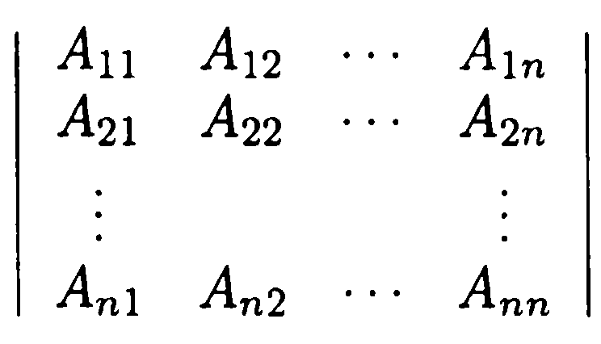
Подальше вивчення матриць
Детермінант матриці розміру n x n позначається через det (A), |A| або
і визначається наступним чином
а) якщо п = 1, то det (A) = |A₁₁| = А₁₁;
б) якщо n ≥ 2, то det (A) = А_{1j} (-1)^{1+j} det (‾А_{1j})
Нехай М_{ij} = det(A_{ij}). Число М_{ij} називається мінором елемента A_{ij},
а число Сi = (-1)і+j det ( A_{ij} ) - алгебраїчним доповненням
елемента A_{ij}. Отже det (A) = А_{1j} (-1) 1+j det (‾А_{1j}) = А_{1j} С_{1j}
Лекція 1. Алгоритми та рекурсія. Слайд 36 з 40
План

Slide 37
Нехай I_{n} є матриця [I_{ij} ] розміру n × n, де I_{ij} = δ_{ij} , тобто на діагоналі матриці I_{n} стоять одиниці, а вся решта її елементів дорівнюють нулю. Матриця I_{n} називається одиничною матрицею розміру n × n, або просто одиничною матрицею. Одинична матриця володіє тією властивістю, що для будь-якої матриці А розміру n × n має місце рівність АI_{n} = I_{n}A = А.
Нехай А - матриця розміру n × n. Мультиплікативно оберненою, або просто оберненою до матриці А називається матриця А⁻¹, яка володіє (якщо вона існує) тією властивістю, що АА⁻¹ = А⁻¹А = I_{n}.
Лекція 1. Алгоритми та рекурсія. Слайд 37 з 40
План

Slide 38
Алгоритм знаходження матриці, оберненої до матриці розміру n x n
1. Знайти det(A). Якщо він рівний нулю, обернена матриця не існує.
2. Для кожного A_{ij} знайти доповнення алгебри C_{ij} і сформувати матрицю С = [С_{ij} ], що називається матрицею алгебраїчних доповнень.
3. Знайти матрицю С ^{t}, транспоновану до матриці С, так що С ^{t}_{ij} = C_{ji} . Матриця С ^{t} називається спряженою до матриці А і позначається adj (A).
4. Розділити кожен елемент спряженої матриці adj(A) на det(A).
5. А⁻¹ = adj(A).
Лекція 1. Алгоритми та рекурсія. Слайд 38 з 40
План

Slide 39
Література до лекції
Андерсон Д.А. Дискретная математика и комбинаторика: Пер. с англ.. – М.: Изд. дом «Вильямс», 2003. – 960 с.
Грэхем Р., Кнут Д., Паташник О., Конкретная математика. Основание информатики: Пер. с англ. – М.: Мир, 1998. – 703 с.
Співаковський О.В., Львов М. С. Основи алгоритмізації та програмування: Навчальний посібник. - Херсон, 1997.- 140 с.
Матеріали сайту: http://algolist.manual.ru/

Slide 40
Дякую за увагу

